Slide 1
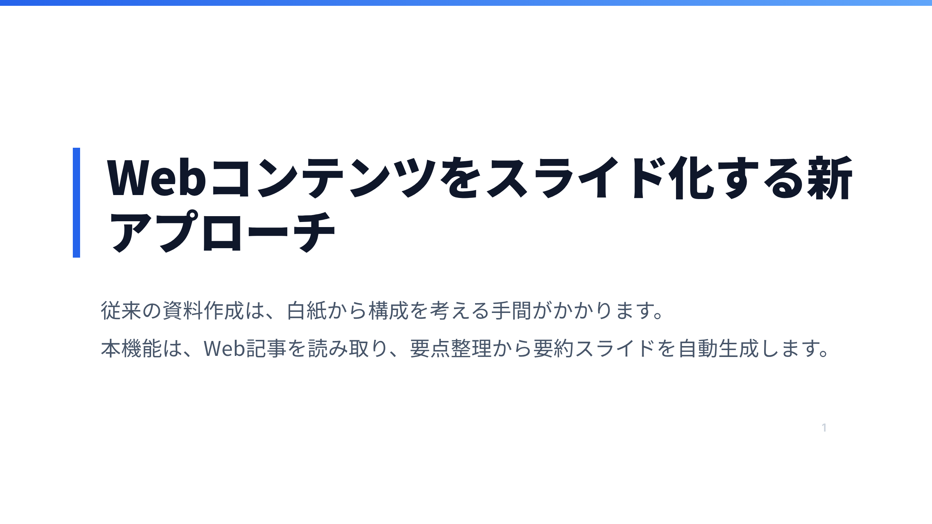
Notes:
最初からゼロから資料を考える必要がなくなります。

Slide 2
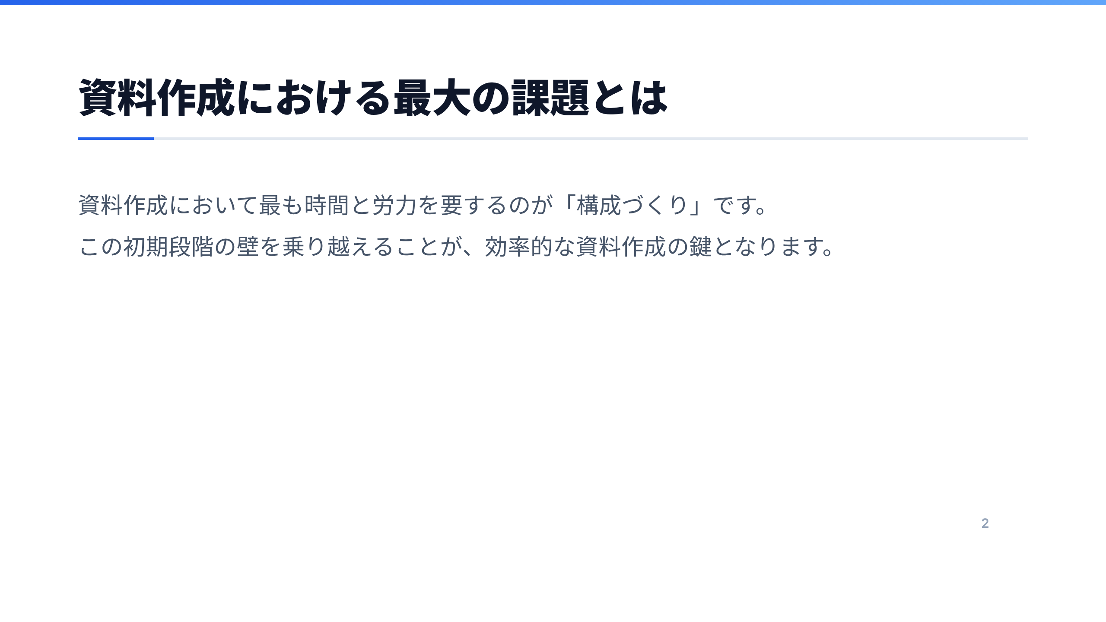
Notes:
構成を考える段階で作業が停滞することが課題でした。

Slide 3
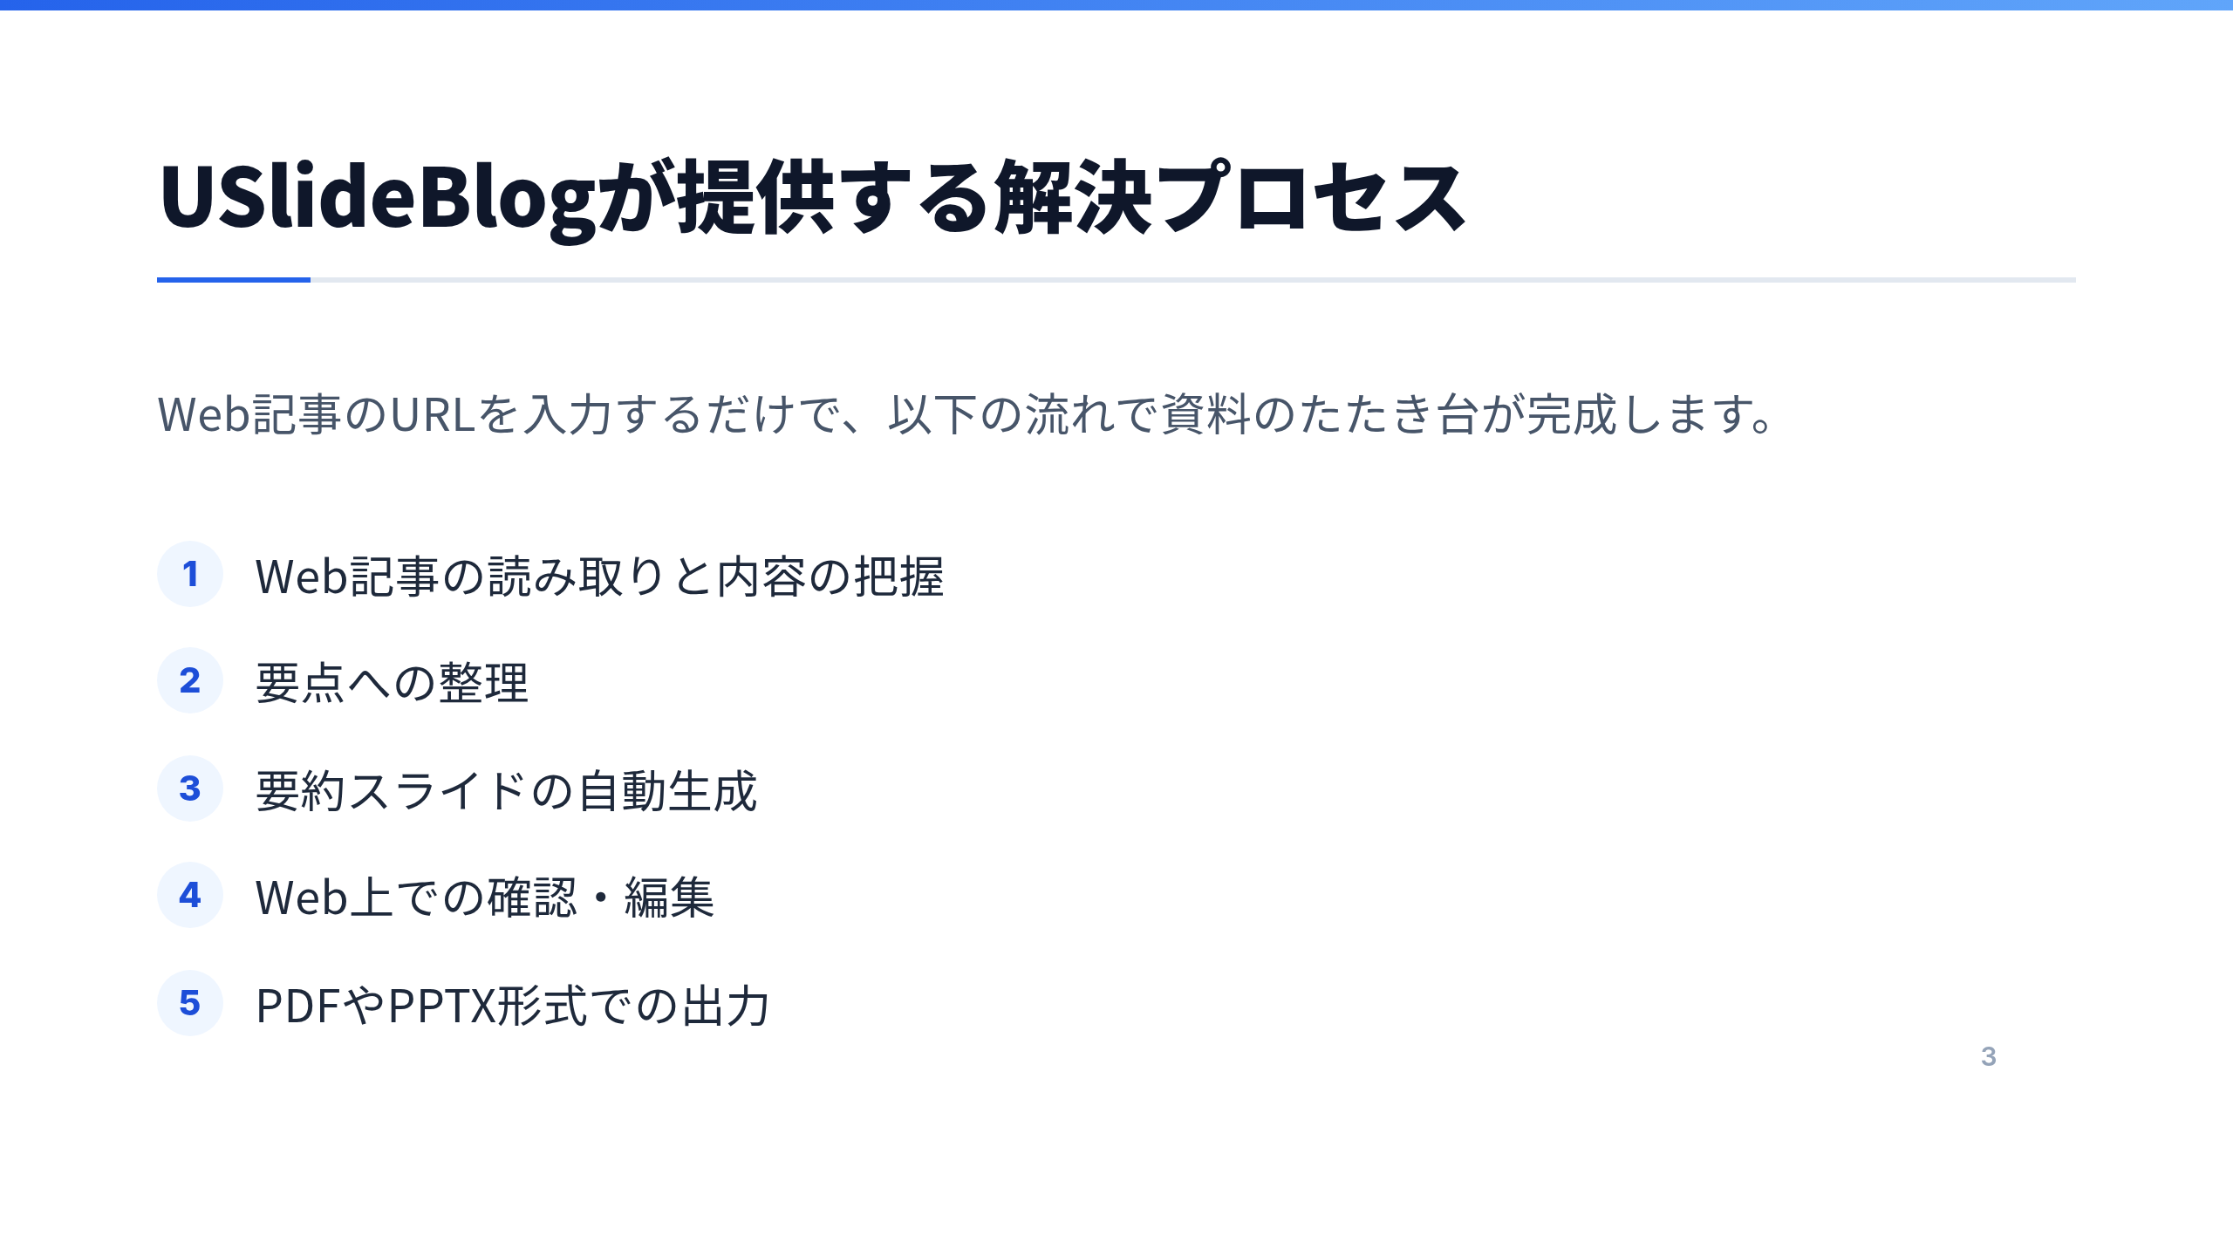
Notes:
一連の作業をシームレスに行うことで、資料作成のハードルを下げます。

Slide 4
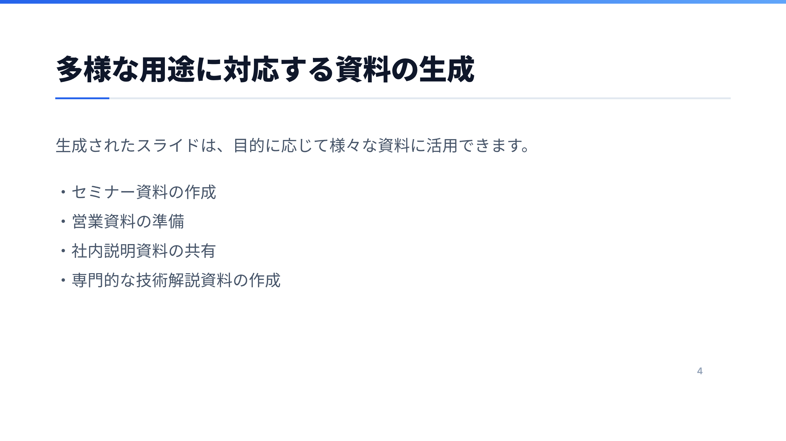
Notes:
汎用性が高く、幅広いビジネスシーンでの活用が期待できます。

Slide 5
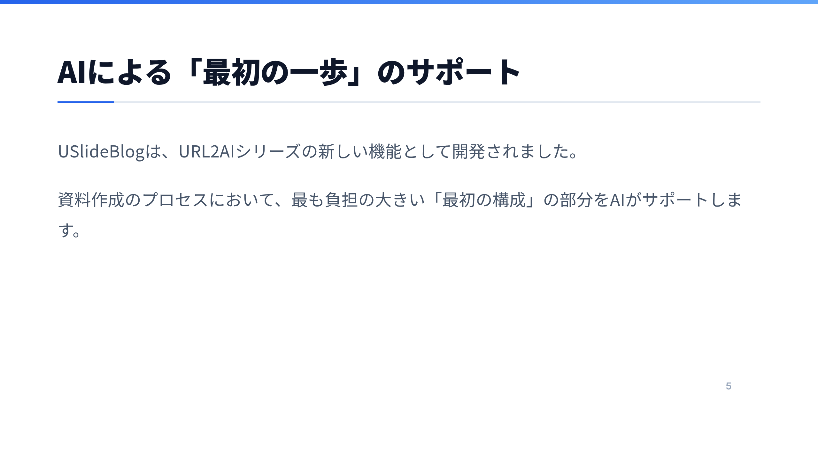
Notes:
単なる要約に留まらず、プレゼン資料の骨子を構築する役割を果たします。

Slide 6
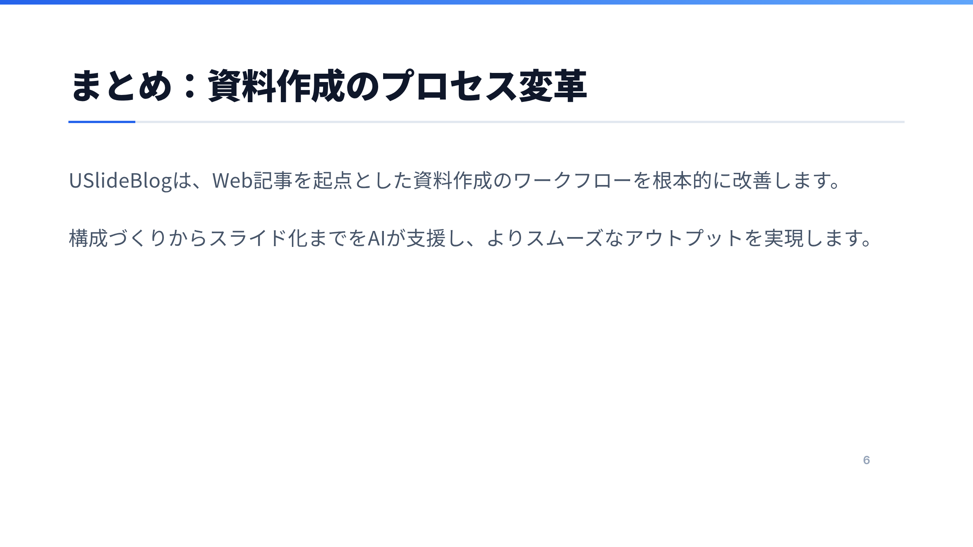
Notes:
資料作成の初期段階の負荷を軽減し、ユーザーがコンテンツの編集やブラッシュアップに集中できるようになります。

Slide 7
